Slide 1


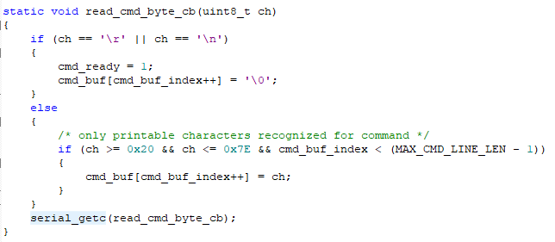
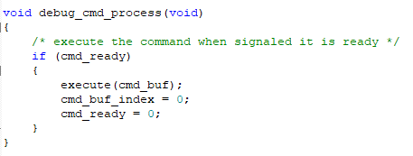

Slide 2
Trong hàm init → enable PWM
Trong hàm pwm_start → cấu hình start trong CR1
Trong hàm PWM_Output_enable → cấu hình output ra là PWM mode ( FOLR reg)

Slide 3

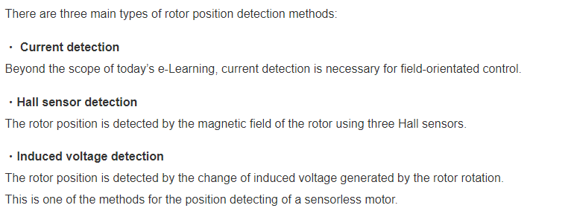

Slide 4



Slide 5
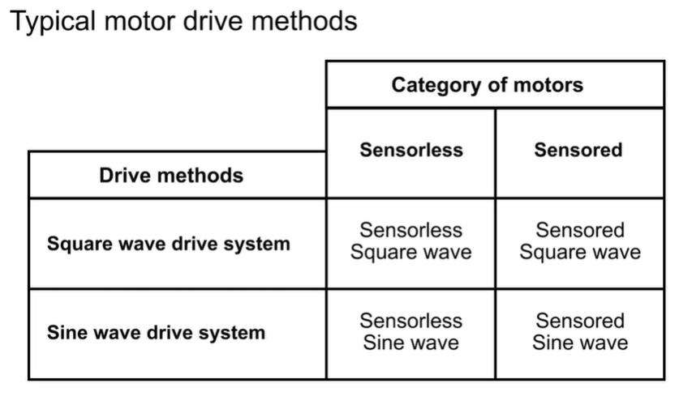

Slide 6
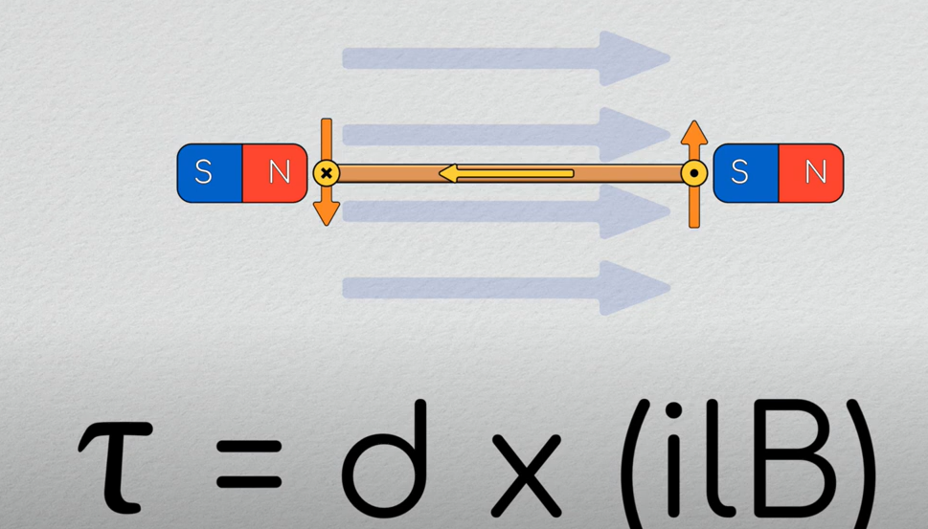

Slide 7
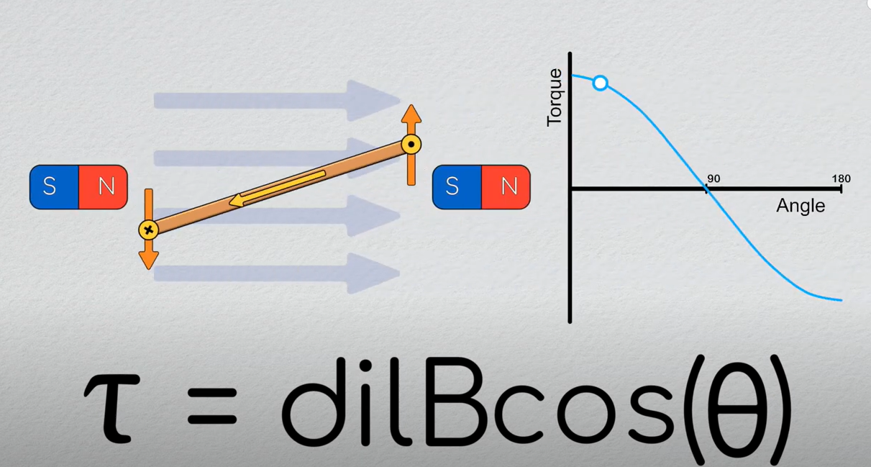

Slide 8
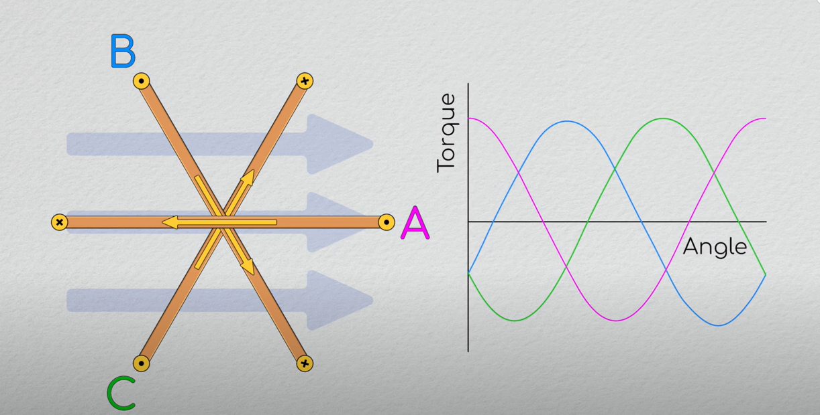

Slide 9
